Slide 1
KIRKEPEDAGOGIKK
- Kirkerommet som læringsarena

Slide 2
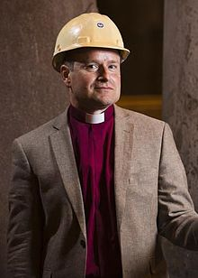
Søren Dalevi bruker metoden kirkepedagogikk, hentet fra Tyskland:
Kyrkopedagogik kan beskrivas som en upplevelsebaserad metodik som strävar efter att göra deltagaren till subjekt och inte objekt i sitt möte med kyrkorummet
Praktiske og sanselige oppgaver
Kirkerommets fokuspunkt eller «rommets estetiske opplevelsesverden»
Ved å gå inn i kirkerommet vil elevene ta i bruk andre sanser til å forstå kristendommen.
Som subjekt avgjør elevene selv avstanden til kirkerommet og dets artefakter

Slide 3
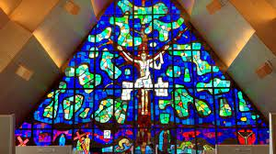
“Avestetisering”:
- elever som sjelden blir estetisk utfordret mangler språket for det estetiske
- I møte med kirkerommet kan de få utviklet eller komplettert sin estetiske side

Slide 4
Kirkepedagogikk er altså en måte å lære religion på utenfor klasserommet og som utfordrer hver enkelt til å gjøre egne opplevelser, tilegne seg kunnskap subjektivt ved å få være til stede i kirkerommet.

Slide 5
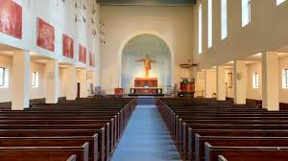
Oppgave til neste kirkebesøk: Hva blir ditt fokuspunkt?

